Slide 1
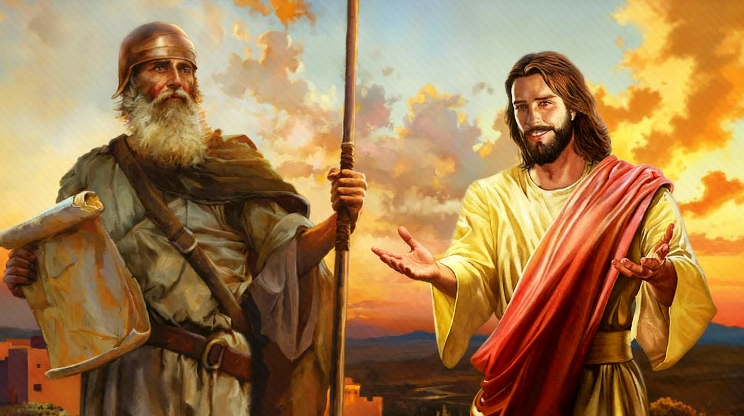
A TRU YOSWA
Les 10 fu 6 Deisember 2025

Slide 2
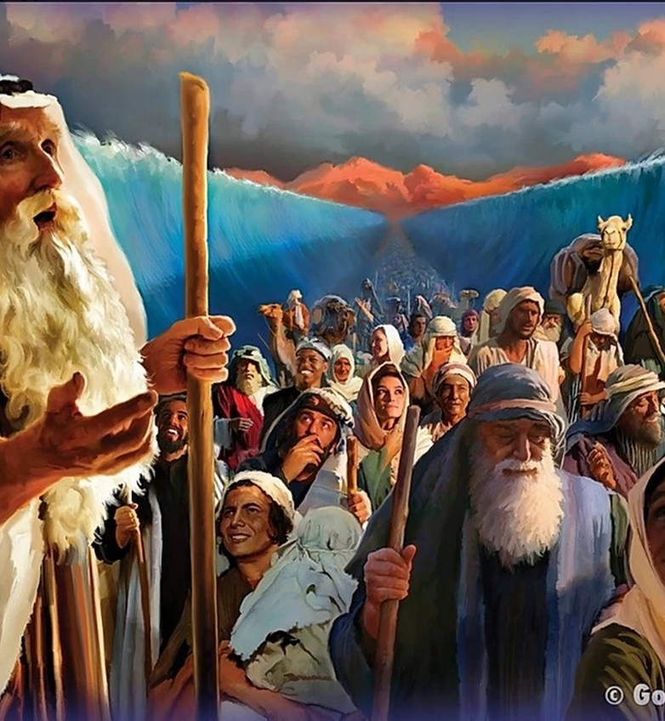
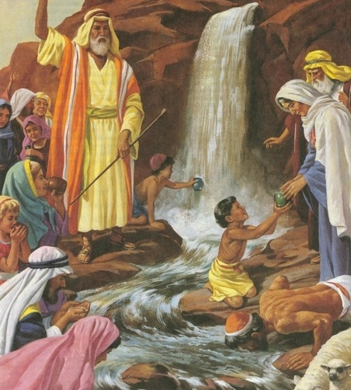
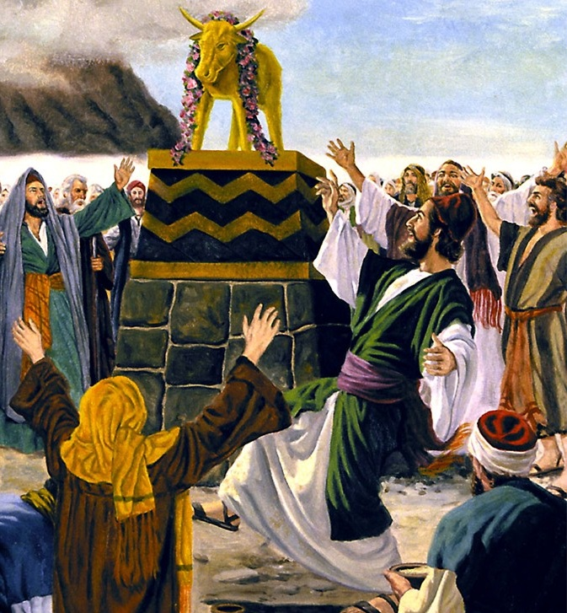
“Now , den sani disi psa nanga den fu de wan eksempre, ma den ben skrifi fu wi ben kan leri wi pe a kba fu den bigi yari doro.” (1 Kor. 10:11)

Slide 3

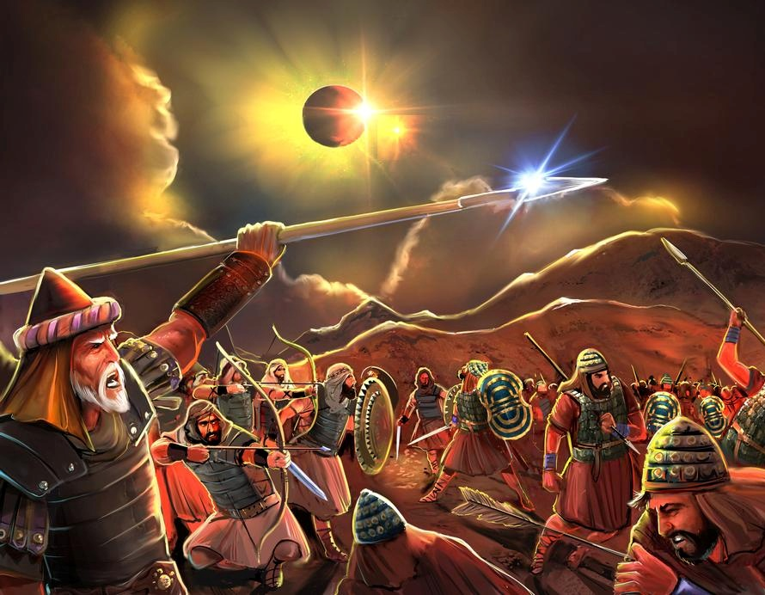
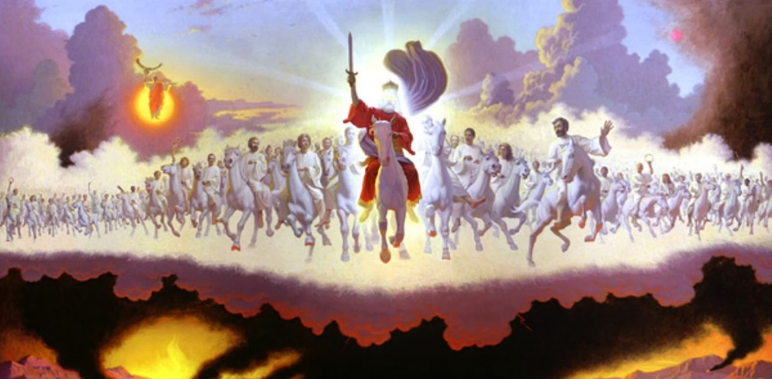







Wi kan leisi a libi fu Yoswa, so leki fa a skrifi ini den buku fu Moses nanga a buku fu Yoswa srefi, ini tu difrenti fasi ( pe den e kon makandra): ini historia nanga agersi fasi.
Fu meki a waka na agersi fasi bun, sobu a sma Yoswa srefi,wi misu sabi den kebot di seti ini a Wortu: tru nanga agersi.
Te wi du disi,wi sa si fa a agersi fu Yoswa waka na ini a Wortu moro fara, fu feni den boskopu di Gado libi gi wi na ini En Wortu, di abi te make nanga ‘ agersi Yoswa'.
Agersi na Wortu fasi:
  San na a agersi?
  Difrenti sani di gersi.
A agersi fu Yoswa:
  Yoswa leki agersi.
  A tru Yoswa.
  Yoswa leki a kerki.

Slide 4

A WORTU INI AGERSI

Slide 5


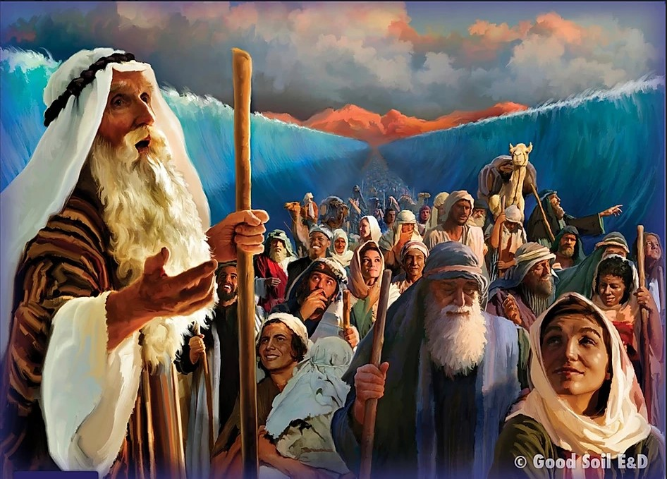
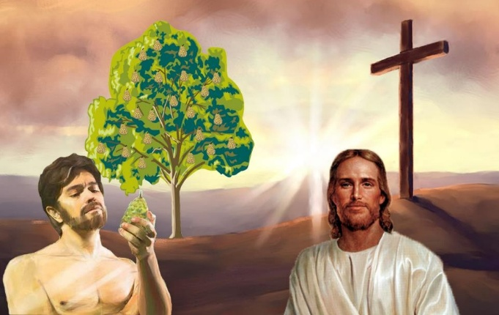
SAN NA AGERSI?
“Now den sani disi psa nanga den fu de wan eksempre,ma den ben skrifi gi wi ,owktu fu wi ben kan leri,wi di a kba fu den bigi yari doro.” (1 Kor. 10:11)
Pawles nanga trawan, di skrifi a Wortu,gebroiki a wortu “ agersi" fu sori tapu a sma ini a historia,owktu a de wan sani,fu sori go tapu wan sani noso wan sma fu en eigi ten noso a tende kon (den kari en”a tru sani”).
Wan eksempre wi e feni ini Roma 5:14 di e taki fu Adam leki wan agersi fu en di ben sa kon” dati na Yeises – a tru tru wan.
A ektewan
David (Singi 22:1)
Boskopu fu a tru sani
A nyun David (Yer. 23:5)
A ekte sani
Yeises (Mat.27:46)
A agersi
Ofrandi (Leif.1:3-5)
Boskopu fu a ektewan
Dinari di e lij (Yes. 53:5-7)
A tru sani
Dede fu Yeises (Yoh. 19:16-18)
Furu okasi de pe wi kan si ini a Owru Testamenti wan finga di e sori dati tapu spesrutu maniri nanga sani di psa, na agersi fu wan sani di e kon . Meki wi luku tu eksempre:

Slide 6

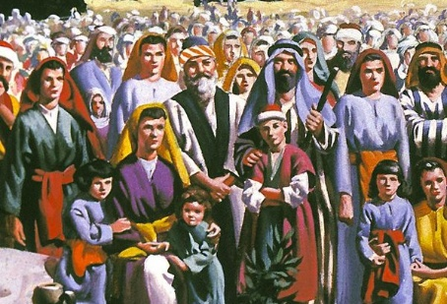
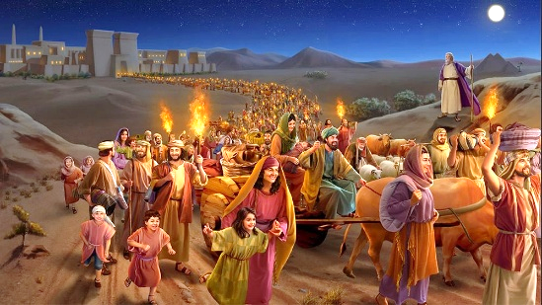
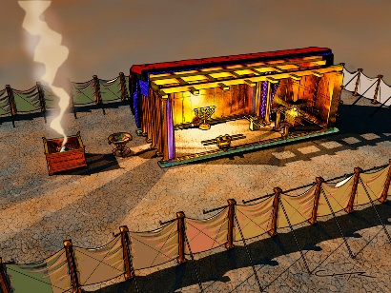
DIFRENTI AGERSI
“drape a tan te Herodes dede. So a ben kon tru san Masra ben taki na mofo fu a profeitiman:”Mi kari mi boi kmoto fu Egepti.” (Mat. 2:15)
Den agersi fu a Owru Testamenti e sori dri krin sortu tru di de ini a Nyun Testamenti: Krestes; a Kerki; nanga den kba ten.
AGERSI NANGA TRU
Israel
A Eksodes
A Santa presi
Krestes
Kerki
Kba ten
Krestes
Kerki
Kaba ten
Krestes
Kerki
Kba ten
Den tyari en go na Egepti
Matewes 2:13-15
A nyun Israel
Galate 6:16
Den 144 000
Kon krin 7:4
40 Dei ini a Sabana
Matewes 3:16-4:2
Dopu e'n meki Krestes kraka yu
1 Korenti 10:1-6
Eksodes fu den kerki di fadon
Kon krin 18:4
A ben gersi leki wan kerki mindri wi
Yohanes 1:14; 2:21-22
Wi na a kerki fu Gado
1 Korenti 3:16-17
A Nyun Yerusalem, wi kerki
Kon krin 21:2-3
AGERSI
TRU

Slide 7

A AGERSI FU YOSWA

Slide 8


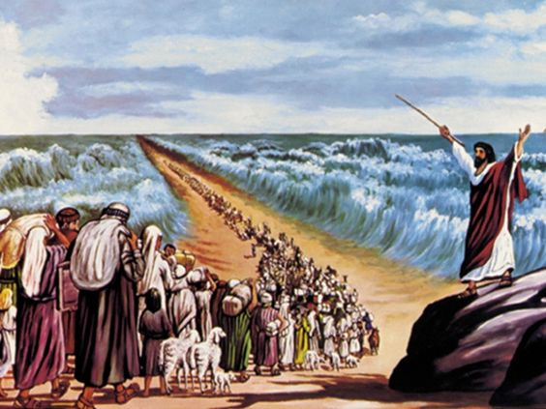
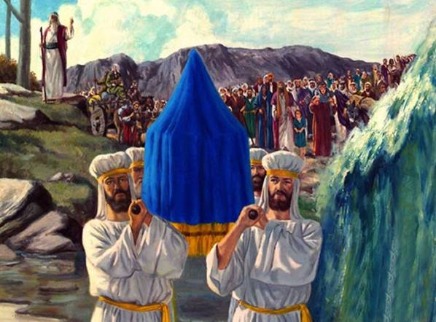
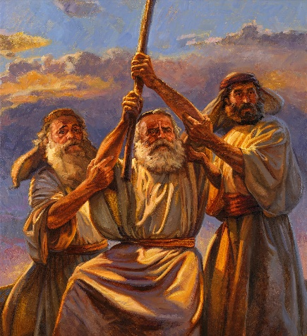
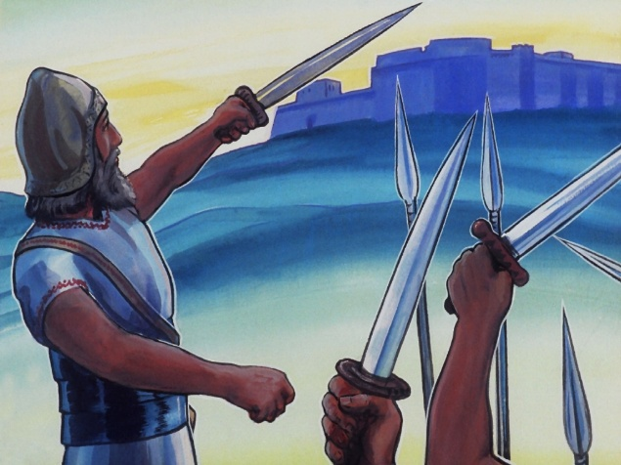
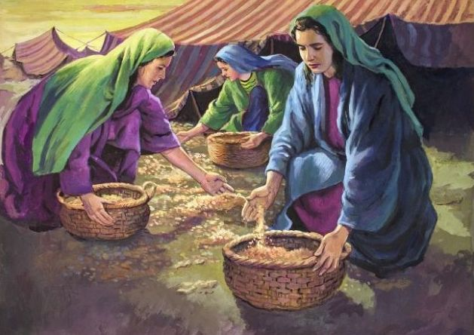
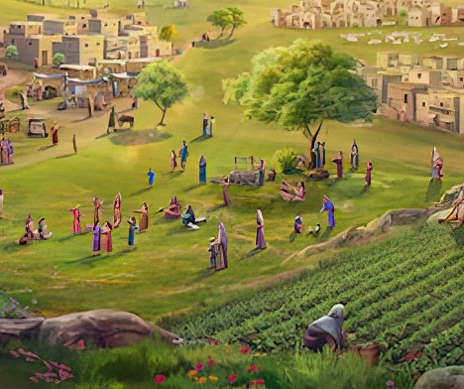
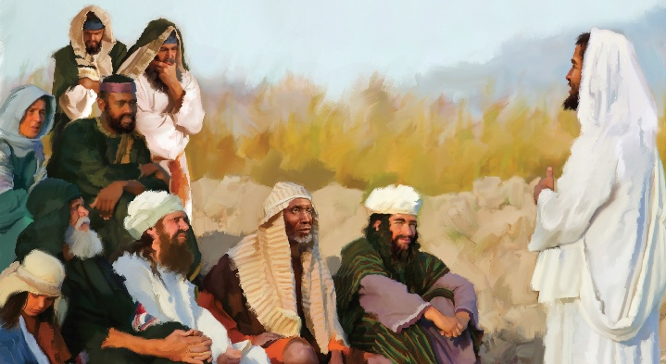
YOSWA, WAN AGERSI
“Masra yu Gado sa wiki wan profeitiman gi unu leki mi, na yu mindri, wan Israelit leki yu. Yu musu arki en” (Deut. 18:15)
Yoswa meki a profeiti fu Moses kon tru pikinso , prenspari fu a profeitiman nomru tu, di ben sa tyari a pipel.( Deut.18:15-19).
Leki Moses, Yoswa , kisi boskopu fu Gado srefi ;a hori a Paska, a abra den watra ; a si a Engel fu Masra ; a hopo en anu , fu wini. a begi a pipel fu tan getrow te a no ben sa de moro ; kar kon.
Ala di mana bigin fu fadon na a ten fu Moses, ondro Yoswa a tapu. Moro fara Yoswa meki den sma prati a kondre nanga den foto pe den ben sa kibri, di Moses ben gi den.
Ma a folku ferstan dati a profeiti fu Moses ben de moro fara leki a ten fu Yoswa.( Yoh. 1:21) So Moses nanga Yoswa tron agersi fu a ekte , di kon tru fu a profeiti wortu fu a “ Profeitiman” di ben meki a profeiti kon tru her heri ini Yeises .( Bosk.3:22-26).

Slide 9


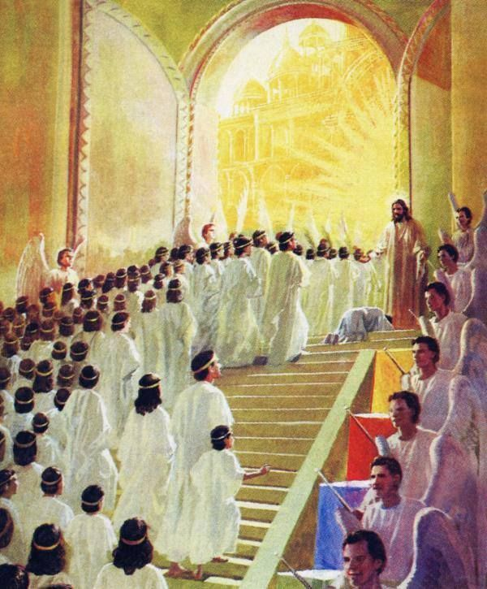
A EKTE SANI FU YOSWA
“Te mi firi bun, mi sa piki yu e'n a dei te mi blesi sa fadon ,mi sa yepi yu; mi sa hori yu, mi sa meki yu de wan ferbontu gi a folku , fu seti a kondre bun baka, fu meki den presi kisi sma baka, di ben tron kaperri.” (Yes. 49:8)
Den feti fu Yoswa ben de fu seti den Israelit ini a pramis kondre . Yesaya e sori a wroko fu a Mesias leki a gi fu den “kapwiri presi” [ na en pipel] ( Yes. 49:8) sofasi a ben gebroiki den srefi wortu leki ini a buku fu Yoswa.
Ini sortu fasi a libi nanga wroko fu Yoswa( leki wan agersi) ben sori ini a libi nanga wroko fu Yeises ( a ekte sani)?
Baka en dopu ini a Yordan, Yeises feti nanga den ogri makti
A bigin en wroko baka den 40 dei ini a sabana
A wini a feiyanti na a kroisi
Ai meki wi wini den feiyanti na yeyefasi
En e gi wi tru tru rostu
En e gi wi wan kado di no kruktu

Slide 10


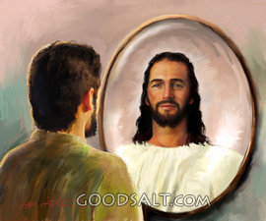
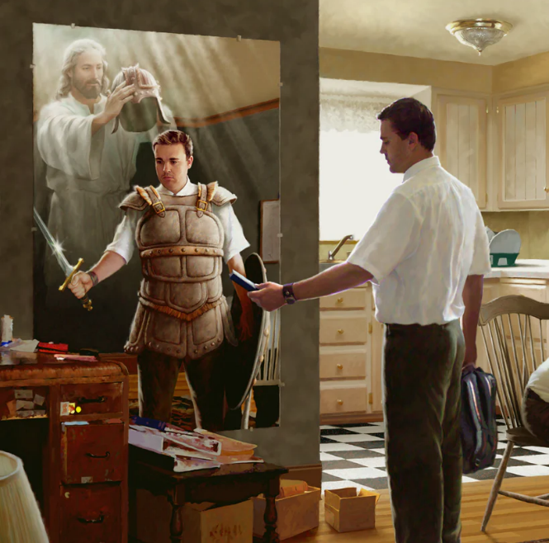

YOSWA LEKI WAN AGERSI FU KERKI
“A feti fu wi no de teige skin nanga brudu, ma teige den edeman, den di abi fu taki, teige den dungru makti fu a grontapu disi nanga teige den krakti na yeyefasi fu ogri ini den heimel presi.” (Efeise 6:12)
YOSWA NANGA A KERKI
Tide wi abi fu feti , pe wi “Yoswa” e tyari wi, di e seti wi kon nanga den feti sani di wi abi fanowdu. ( Efe.6:10-12).
Morofara , ai gi wi a kado kba ,owktu ai furu wi nanga blesi na yeye fasi.( Efe.1:3,11).
YOSWA INI DEN KRIBOI TEN
Ma a heri kon tru fu Yoswa sa de na a kba , te ala ogri broko pis pisi, te wi sa abi ala wi kado; wan kondre pe wi kan libi nanga fertrow .( Kon krin 20:7-9; Esek.28:26).
Teleki a ten dati doro, meki wi gro ini kenade so leki Yoswa, meki Gado abi okasi fu frander wi fu de wan pikinso leki En , aladei.

Slide 11

“A Israel fu Gado, di e waka go na a Kanan fu heimel, abi wan kapten di no abi sma fanowdu fu leri en fu sreka En fu en wroko leki wan Gado edeman, toku a kon heri bun tangi fu den pina fu en; e'n" ensrefi pina di a kisi tesi, ma sofasi a gi den di e kisi tesi.kisi yepi.(Hebrei 2:10,18) Wi Ferlusuman no sori a swaki fu libisma noso sani di no de bun, toku a dede fu feni a doro gi wi, fu go ini a Pramis Kondre.”
EGW (Patriarchs and Prophets, p. 480)

